Slide 1
VR-CR中的一些工作
组会 20220325

Slide 2
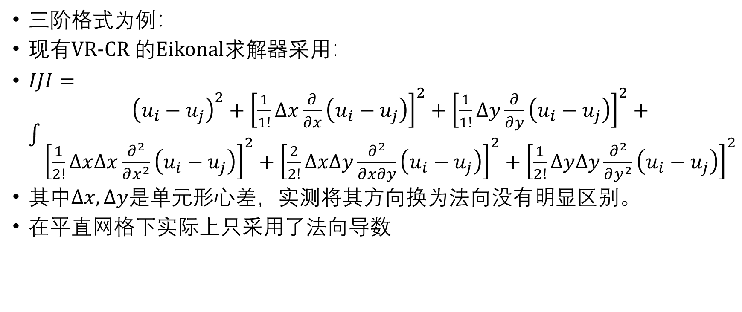
变更VR泛函
三阶格式为例：
现有VR-CR 的Eikonal求解器采用：
$IJI=\int{\begin{aligned}{\left(u_{i}−u_{j}\right)}^{2}+{\left[\frac{1}{1!}∆x\frac{∂}{∂x}\left(u_{i}−u_{j}\right)\right]}^{2}+{\left[\frac{1}{1!}∆y\frac{∂}{∂y}\left(u_{i}−u_{j}\right)\right]}^{2}+ \\ {\left[\frac{1}{2!}∆x∆x\frac{∂^{2}}{∂x^{2}}\left(u_{i}−u_{j}\right)\right]}^{2}+{\left[\frac{2}{2!}∆x∆y\frac{∂^{2}}{∂x∂y}\left(u_{i}−u_{j}\right)\right]}^{2}+{\left[\frac{1}{2!}∆y∆y\frac{∂^{2}}{∂y^{2}}\left(u_{i}−u_{j}\right)\right]}^{2}\end{aligned}}$
其中$∆x,∆y$是单元形心差，实测将其方向换为法向没有明显区别。
在平直网格下实际上只采用了法向导数

Slide 3
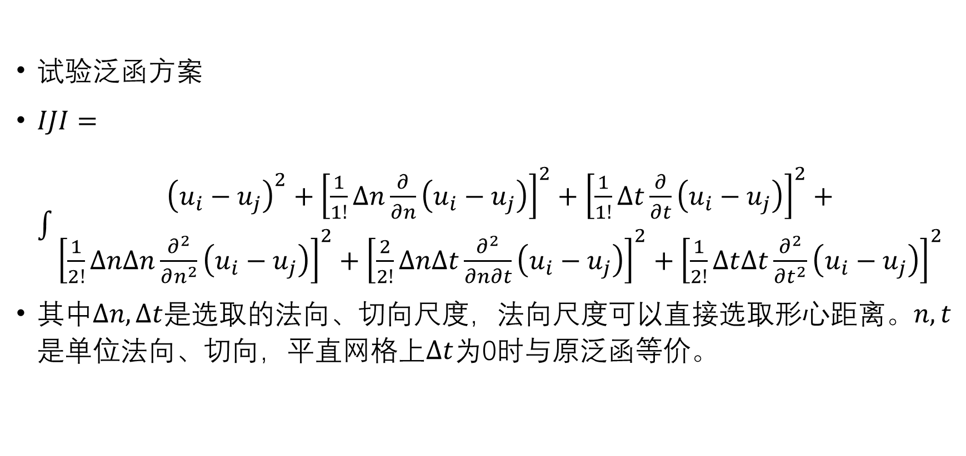
变更VR泛函
试验泛函方案
$IJI=\int{\begin{aligned}{\left(u_{i}−u_{j}\right)}^{2}+{\left[\frac{1}{1!}∆n\frac{∂}{∂n}\left(u_{i}−u_{j}\right)\right]}^{2}+{\left[\frac{1}{1!}∆t\frac{∂}{∂t}\left(u_{i}−u_{j}\right)\right]}^{2}+ \\ {\left[\frac{1}{2!}∆n∆n\frac{∂^{2}}{∂n^{2}}\left(u_{i}−u_{j}\right)\right]}^{2}+{\left[\frac{2}{2!}∆n∆t\frac{∂^{2}}{∂n∂t}\left(u_{i}−u_{j}\right)\right]}^{2}+{\left[\frac{1}{2!}∆t∆t\frac{∂^{2}}{∂t^{2}}\left(u_{i}−u_{j}\right)\right]}^{2}\end{aligned}}$
其中$∆n,∆t$是选取的法向、切向尺度，法向尺度$可以直接选取形心距离。n,t$是单位法向、切向，平直网格上$∆t$为0时与原泛函等价。

Slide 4
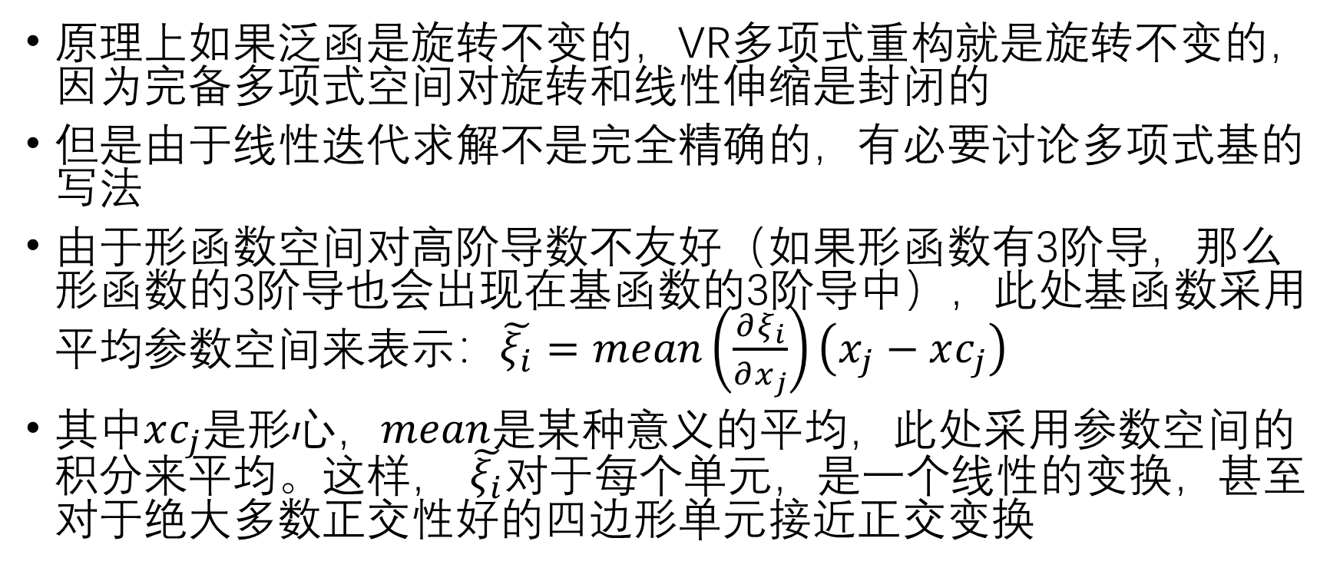
变更多项式基
原理上如果泛函是旋转不变的，VR多项式重构就是旋转不变的，因为完备多项式空间对旋转和线性伸缩是封闭的
但是由于线性迭代求解不是完全精确的，有必要讨论多项式基的写法
由于形函数空间对高阶导数不友好（如果形函数有3阶导，那么形函数的3阶导也会出现在基函数的3阶导中），此处基函数采用平均参数空间来表示：$\tilde{ξ_{i}}=mean\left(\frac{∂ξ_{i}}{∂x_{j}}\right)\left(x_{j}−xc_{j}\right)$
其中$xc_{j}$是形心，$mean$是某种意义的平均，此处采用参数空间的积分来平均。这样， $\tilde{ξ_{i}}对于$每个单元，是一个线性的变换，甚至对于绝大多数正交性好的四边形单元接近正交变换

Slide 5
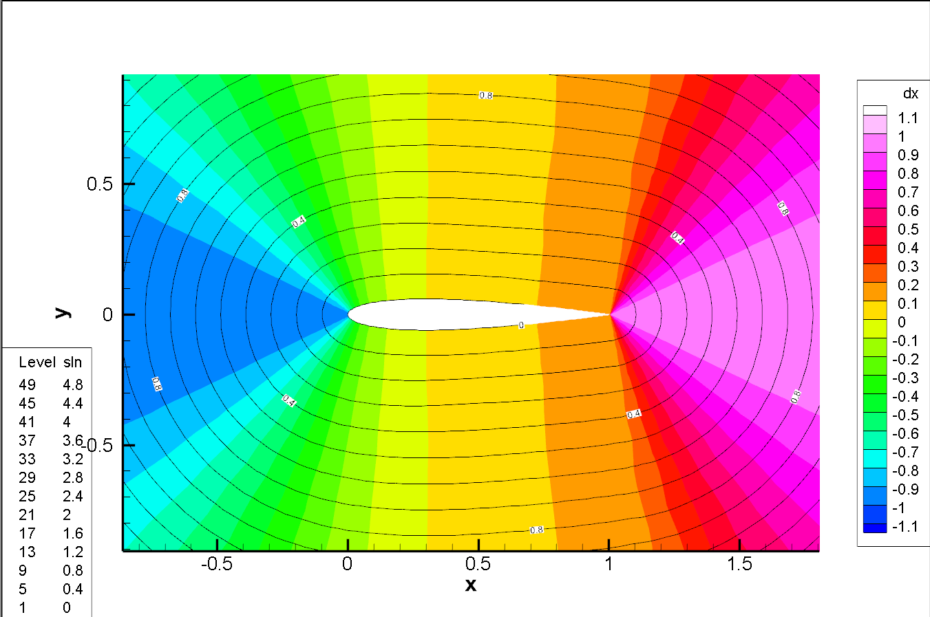
测试：全局多项式与原有泛函
论文给出的人工粘性
一些行波会衰减达到稳态
算例长宽比最大20000以上

Slide 6

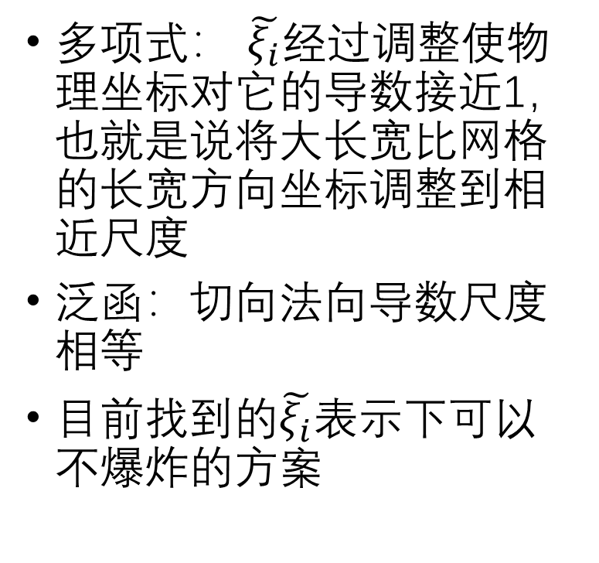
测试：旋转多项式与全部泛函
多项式： $\tilde{ξ_{i}}$经过调整使物理坐标对它的导数接近1，也就是说将大长宽比网格的长宽方向坐标调整到相近尺度
泛函：切向法向导数尺度相等
目前找到的$\tilde{ξ_{i}}$表示下可以不爆炸的方案

Slide 7
测试：旋转多项式与全部泛函
目前的代码似乎没有展现出旋转不变性（严格的）
有可能是数值误差导致，还需要进一步检查
震荡似乎来源于较小的粘性，新格式似乎处理得更好？
边界：第一层1e-6
重构值：1e-6-1e-4
新格式的边界不好

Slide 8
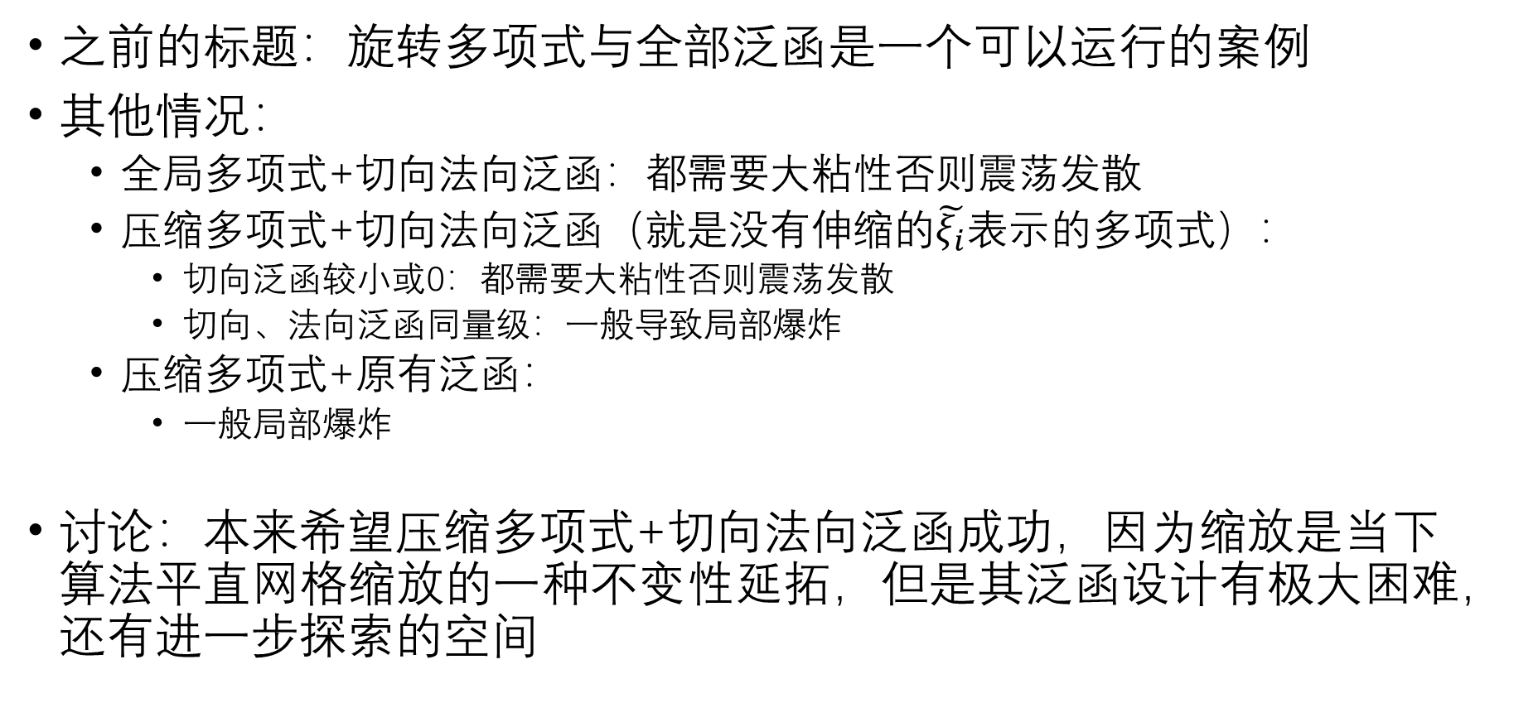
测试：压缩多项式与切向法向泛函
之前的标题：旋转多项式与全部泛函是一个可以运行的案例
其他情况：
全局多项式+切向法向泛函：都需要大粘性否则震荡发散
压缩多项式+切向法向泛函（就是$没有伸缩的\tilde{ξ_{i}}表示$的多项式）：
切向泛函较小或0：都需要大粘性否则震荡发散
切向、法向泛函同量级：一般导致局部爆炸
压缩多项式+原有泛函：
一般局部爆炸
讨论：本来希望压缩多项式+切向法向泛函成功，因为缩放是当下算法平直网格缩放的一种不变性延拓，但是其泛函设计有极大困难，还有进一步探索的空间

Slide 9
CR的改动与测试
CR改为重构边界值的差（State Riemann Solver输出与本单元VR值在边界上的差）
与原有CR不等价（是超定而非适定）
对流稳定性不好（耗散不足，震荡发散）
CR加入考虑边界一阶导
目前测试法向一阶导约束
对流稳定性不好（耗散不足，震荡发散）

Slide 10
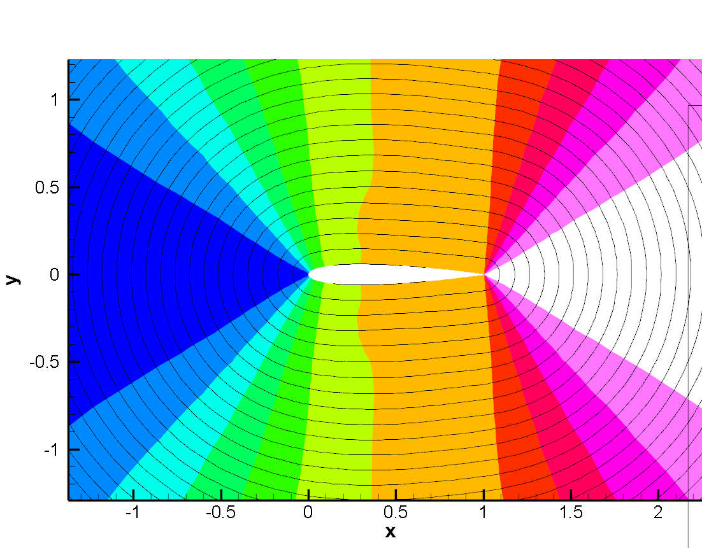
RBF：自动布点
测试 旋转多项式与全部泛函的二阶多项式VR
+ CR：一阶多项式+1RBF
发现问题：CR只有一阶多项式的时候，也只有加大人工粘性系数才能工作
1RBF：MQ，旋转参数坐标下
大长宽比下去除
似乎对RBF参数不敏感

